Slide 1
Czy jest to zdrowsza alternatywa dla tradycyjnych papierosów ?
Powiatowa Stacja Sanitarno - Epidemiologiczna w m. st. Warszawie
Ul. Kochanowskiego 21
01-864 Warszawa
Agata Łańska-Sarnowska
Odział Promocji Zdrowia
O toksyczności e-papierosów

Slide 2
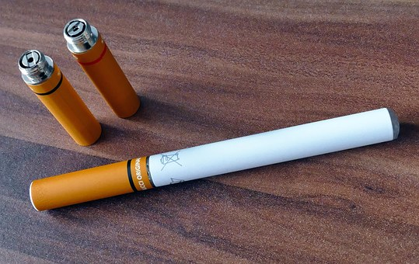
Przypominające flamaster smukłe urządzenia, w różnych kolorach i wzorach, są często przedstawiane jako zdrowsza alternatywa dla tradycyjnych papierosów, które nie tylko trują nikotyną, ale też dziesiątkami innych substancji powstających w trakcie spalania tytoniu. Stąd, po tego typu gadżety często sięgają młode, dbające o zdrowie osoby lub te, które pragną rzucić palenie. Istnieje bowiem nie potwierdzona przez naukowców opinia, że e-papierosy pomagają wyjść z nałogu.

Slide 3
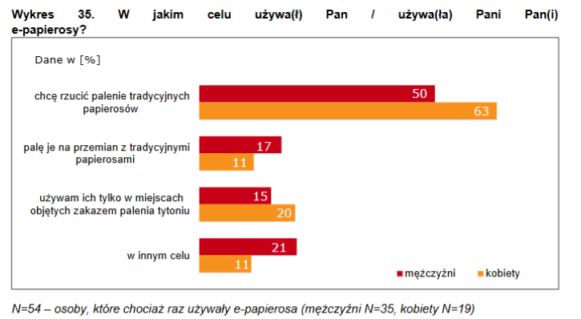
Od kilku lat elementem rynku tytoniowego są e-papierosy. Choć ciągle brakuje naukowych badań na temat ich szkodliwości oraz skuteczności jako środka pomagającego rzucić palenie, 13% Polaków jest przekonanych, że e-papierosy mogą pomóc w zerwaniu z nałogiem. Badani deklarują także, że palą e-papierosy na przemian z tradycyjnymi papierosami lub w miejscach objętych zakazem palenia tytoniu. („Postawy Polaków wobec palenia tytoniu –wyniki badań 2017”- dla Głównego Inspektora Sanitarnego)

Slide 4
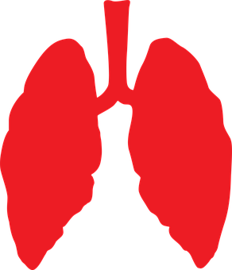
E-papierosy: Szkodzą drogom oddechowym
E-papierosy są często opisywane jako zdrowsza alternatywa dla prawdziwych papierosów. Tymczasem ich wpływ na działanie układu oddechowego jest identyczny jak w przypadku palenia tradycyjnych papierosów. U osób palących e-papierosy dochodzi do zwężenia dróg oddechowych, w takim samym stopniu jak po paleniu zwykłych papierosów.

Slide 5
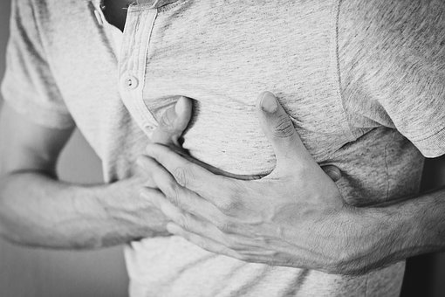
E-papierosy: Wywołują choroby naczyń krwionośnych
Zawarta w e-papierosach nikotyna ma destrukcyjny wpływ na funkcjonowanie naczyń krwionośnych. Pół godziny po wypaleniu e-papierosa z nikotyną dochodzi do znaczącego wzrostu ciśnienia, serce bije szybciej, a naczynia tracą elastyczność. Zwiększa to ryzyko udaru i zawału.

Slide 6
E-papierosy: Zwiększają ryzyko choroby serca
Nikotyna powoduje zwiększoną aktywność współczulnego układu nerwowego odpowiedzialnego za mobilizację organizmu. Jego nieustanne pobudzenie jest związane ze zwiększonym ryzykiem chorób serca. U palących e-papierosy tzw. ,,zaciągających” występuje podwyższony poziom adrenaliny w sercu, co przekłada się na zaburzenia pracy serca. Zwiększa to ryzyko chorób tego organu.

Slide 7
E-papierosy: Są rakotwórcze
Nikotyna zawarta w e-papierosach zwiększa ryzyko raka płuca i pęcherza moczowego. Wszystko dlatego, że uszkadza DNA i zmniejsza możliwość samonaprawy komórek
Oprócz nikotyny (która sama w sobie jest dla organizmu człowieka substancją toksyczną, zaburzającą działanie układu oddechowego i krążenia) w skład aerozolu wytwarzanego podczas użytkowania e-papierosa wchodzą również substancje rakotwórcze
Podczas stosowania niektórych modeli e-papierosa, których konstrukcja pozwala na zwiększenie temperatury tworzenia aerozolu, do układu oddechowego e-palacza dostaje się rakotwórczy formaldehyd w stężeniach porównywalnych do jego stężenia w dymie tytoniowym
Pamiętaj! E-liquid, którym napełnia się urządzenie, zawiera toksyczne ilości nikotyny!

Slide 8
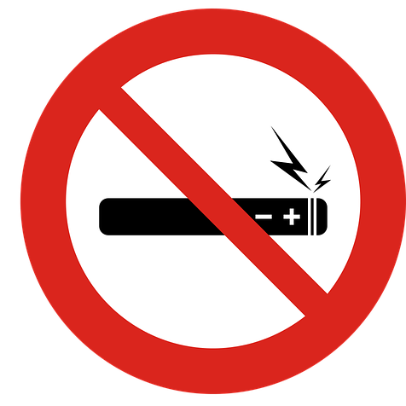
E-papierosy: Nie pomagają w rzuceniu nałogu paleniu!
E- papierosy nie pomagają w wyjściu z nałogu, tylko podtrzymują go.
Paląc co chwilę e-papierosa, non-stop utrzymuje się stały poziom nikotyny w organizmie.
Wypalając 5,10 tradycyjnych papierosów dzienne, ilość wprowadzonych substancji jest mniejsza niż u palacza sięgającego po e-papierosa.

Slide 9
E-papierosy: Zachęcają do palenia tytoniu!
Osoby młode, które spróbowały palić e-papierosy, częściej sięgają po wyroby tytoniowe. Organizm domaga się kolejnej dawki nikotyny nawet wtedy, gdy deklarują że nie mają ochoty.
Badania pokazują, że e–papierosy dla wielu młodych ludzi, którzy nie zamierzali palić, są silnym bodźcem popychającym w stronę nałogu.
Pamiętaj: Stosowanie papierosów elektronicznych przez młodzież i młodych dorosłych zwiększa ryzyko sięgnięcia po papierosy tradycyjne w przyszłości !

Slide 10
E-papierosy: Narażają na „bierne palenie”
Według badań średnie stężenie kotyniny (produkt metaboliczny nikotyny) w moczu i ślinie u osób, które mieszkały razem z użytkownikami e-papierosów było porównywalne do stężenia oznaczanego u biernych palaczy papierosów tradycyjnych. Inne badanie wykazało, że w pomieszczeniu, w którym użytkowano papierosy elektroniczne, stężenie pyłu PM 2.5 (czyli cząsteczki, która wchodzi w skład smogu) było podwyższone;
Zaskakujące okazały się wyniki badania, w którym mierzono stężenie nikotyny na płaskich powierzchniach pomieszczenia, w którym wcześniej używano e-papierosy. Nikotyna osadzała się nie tylko na podłodze, lecz nawet na drzwiach i lustrach.
Pamiętaj: Jeśli ktoś z Twojego otoczenia twierdzi, że używając e-papierosa
nie szkodzi Tobie ani innym–nie ma racji! Gdy palą e- papierosy w twoim otoczeniu, do Twoich płuc dostaje się bardzo uzależniająca substancja –nikotyna oraz wiele innych szkodliwych związków!

Slide 11
E-papierosy: mogą wybuchnąć !
Za eksplozję e-papierosów odpowiada umieszczona w nich bateria litowo-jonowa, która, jak każda tego typu, w określonych warunkach lub wskutek błędu konstrukcyjnego niesie zagrożenie wybuchu. W momencie zaciągania się aerozolem dochodziło do wielu poparzeń skóry twarzy.
Odnotowano również oparzenia spowodowane wybuchem papierosa elektronicznego podczas noszenia urządzenia w kieszeni spodni.
Pamiętaj! E-papieros to nie jest zabawką! Gdy dojdzie do wybuchu litowej baterii e-papierosa możesz doznać oparzenia!

Slide 12
DZIĘKUJĘ ZA UWAGĘ

